Slide 1
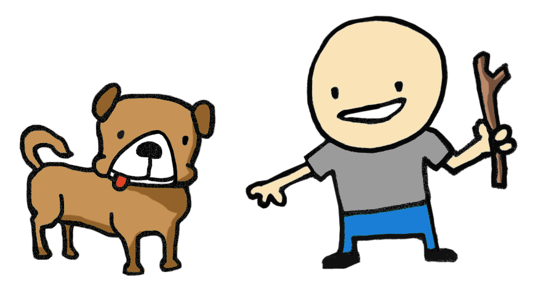
KARTTA-IPPO YSTÄVÄLLINEN ELÄIN STEP 4
YSTÄVÄLLINEN
FRIENDLY

Slide 2

1. Motivointi ja tavoitteet
Ystävällisyyden tunnistaminen
Kuva kertoo enemmän kuin tuhat sanaa
Laske kuinka monta ystävällistä emojia näet kuvassa?
Ilme- ja eleleikki

Slide 3
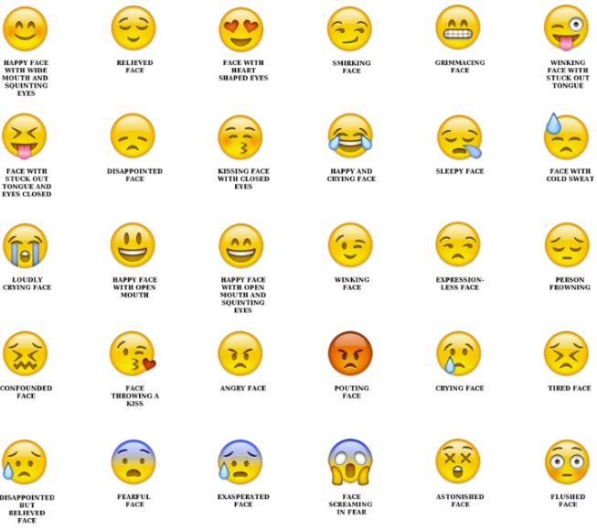

Slide 4
Luonteenpiirteen määritelmä (Socrative)
Jos ystävällisyys olisi kukka, se olisi_______
Jos ystävällisyys olisi vuodenaika, se olisi_______
Jos ystävällisyys olisi herkku, se olisi_______
Jos ystävällisyys olisi hetki päivästä, se olisi______
Jos ystävällisyys olisi kulkuneuvo, se olisi_______

Slide 5
Tavoitteet:
on ymmärtää muistiinpanojen merkitys, kun haluaa oppia uusia asioita.
on oppia käyttämään ajatus- ja käsitekarttaa.
on ymmärtää ystävällisyyden merkitys elämässä.
on hahmottaa omat vahvuudet oppijana.
(näytä Ippo-video ensimmäisen kerran käsitekartta -kohtaan saakka)

Slide 6

2. Arki ja elämä
Luokassa puhutaan yksi kerrallaan
Kuunnellaan toisia
Kannustetaan kaveria
Perustellaan omat ajatukset
Pyydetään toisilta perusteluja
Keskustelussa pyritään yhteiseen ratkaisuun

Slide 7
Apukysymykset
Mikä eläin olen? Millainen olen ulkonäöltäni? Miten minä liikun? Missä minä asun? Missä minut voi tavata? Mitä nautin ravinnokseni? Mikä minussa on erityistä?

Slide 8

3. Tiedonhaku
Tiedonhakua omasta lempieläimestä kirjallisia materiaaleja käyttäen (kirjasto, internet)

Slide 9

4. Tiedonkäsittely ja soveltaminen
Ippo-video
Miellekartta omasta
lempieläimestä
Galleria-kävely
(vertaisarviointi)

Slide 10
4. Tiedonkäsittely ja soveltaminen (jatkuu)
Käsitekartta
Käsitteiden välisten suhteiden harjoittelu toiminnallisesti

Slide 11

5. Itsearviointi
Täydennä oppimispäiväkirja tämän päivän osalta.
Pohdi ensi kertaa varten lempipelisi ja varaudu esittelemään se muille.

Slide 12
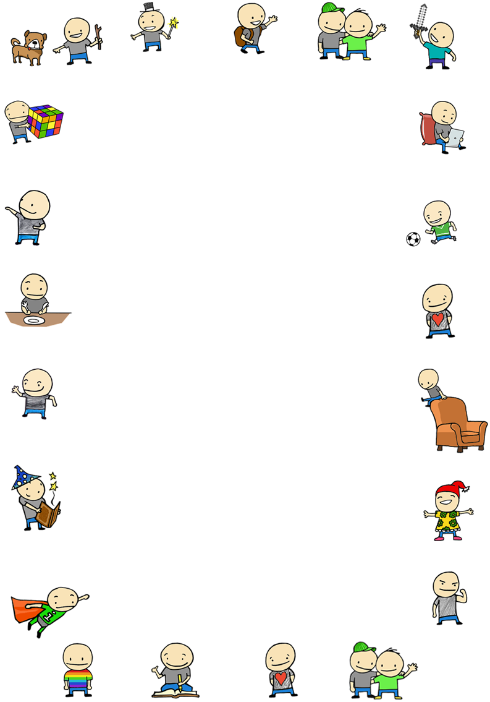
Tarinakortti
Piirrä valmiiseen tarinakorttipohjaan eläin ja anna sille nimi.

Slide 13

6. Toimintakulttuurin arviointi
Millaisia Ippo-tehtävät mielestäsi olivat?
Miten ryhmä mielestäsi toimi (kavereiden kanssa keskustelu, kaverin auttaminen ja kannustus)?
Millainen ilmapiiri Ippo-oppimiskerran aikana oli?

Slide 14

Pohdi ensi kerraksi, mikä on lempipelisi
Mikä pelin nimi on? Millainen pelisi on? Millaisia hahmoja siinä on? Mihin sen pelimaailma sijoittuu? Mikä tavoite pelillä on? Miksi pelaat tätä peliä? Minkä ikäisille se on tarkoitettu? Kuinka kauan pelaaminen kestää? Miten pelissä voi menestyä tai voittaa? Mitä pelaamisessa erityisesti tarvitaan? Mikä pelissä on jännittävintä? Miten pelissä voi onnistua? Miten pelissä epäonnistuu?
Valmistaudu esittelemään peli muille
Voit tuoda pelin mukanasi kouluun.

Slide 15
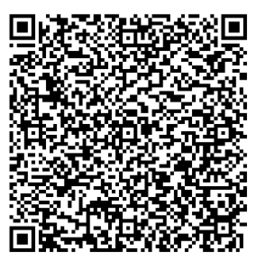
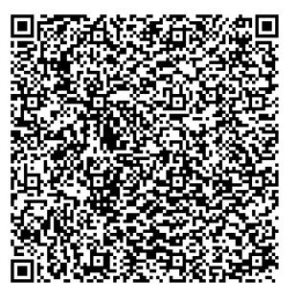
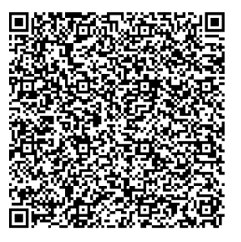
QR-koodit (lisätehtävät)
Kuvaile kaveria
Hampaattomat eläimet
Eläimet liikkeellä

